Slide 1
Ядерная физика
Борисенко А.С.
Б23-102
Научный руководитель: Барабанов А.Л.
Москва, 2025

Slide 2
Содержание работы
Перевод статьи Hans A. Bethe, Floyd R. Newman «Nuclear physics» (1999)
Проблемы машинного перевода
Определение наиболее стабильных изотопов для элементов с атомным номером от Z=1 до Z=25

Slide 3
Обзор статьи
История: открытие радиоактивности(1894), работы Беккереля и Кюри, альфа-бета-гамма излучения, модель атома Резерфорда, изотопы (Содди)
Нейтрон и дейтрон: открытие нейтрона Чедвиком (1932), дейтрон(1931, Гарольд Юри; 1933 Чедвик и Голдхабер)
Капельная модель ядра: формула Вайцзеккера

Slide 4
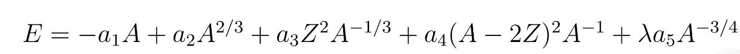
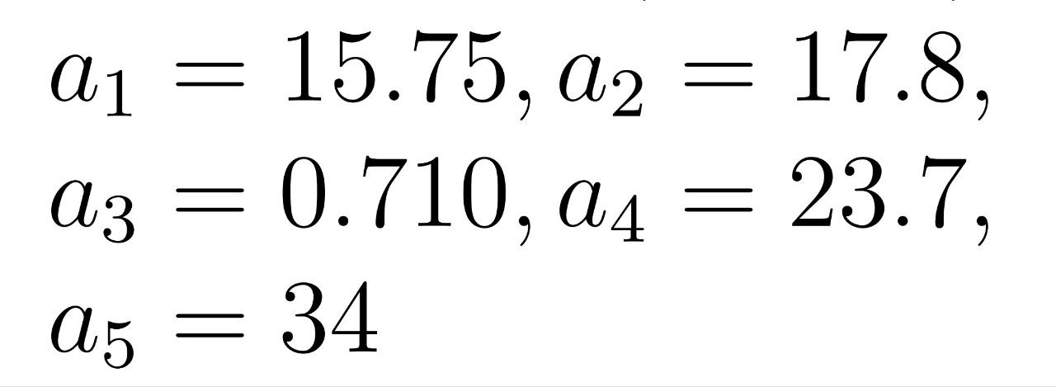
Формула Вайцзеккера
Параметры (в МэВ), полученные Грином
· Объёмный член– энергия связи, пропорциональная числу нуклонов.
· Поверхностный член– уменьшение энергии связи из-за нуклонов на поверхности.
· Кулоновский член – энергия отталкивания протонов.· Симметрийный член – энергия, связанная с асимметрией чисел протонови нейтронов.
· Парный член – дополнительная энергия связи для чётно-чётных ядер (λ=+1),уменьшение для нечётно-нечётных
(λ=-1) и нулевой вклад для ядер с нечётным A (λ=0).
Параметры Грина (в МэВ):

Slide 5
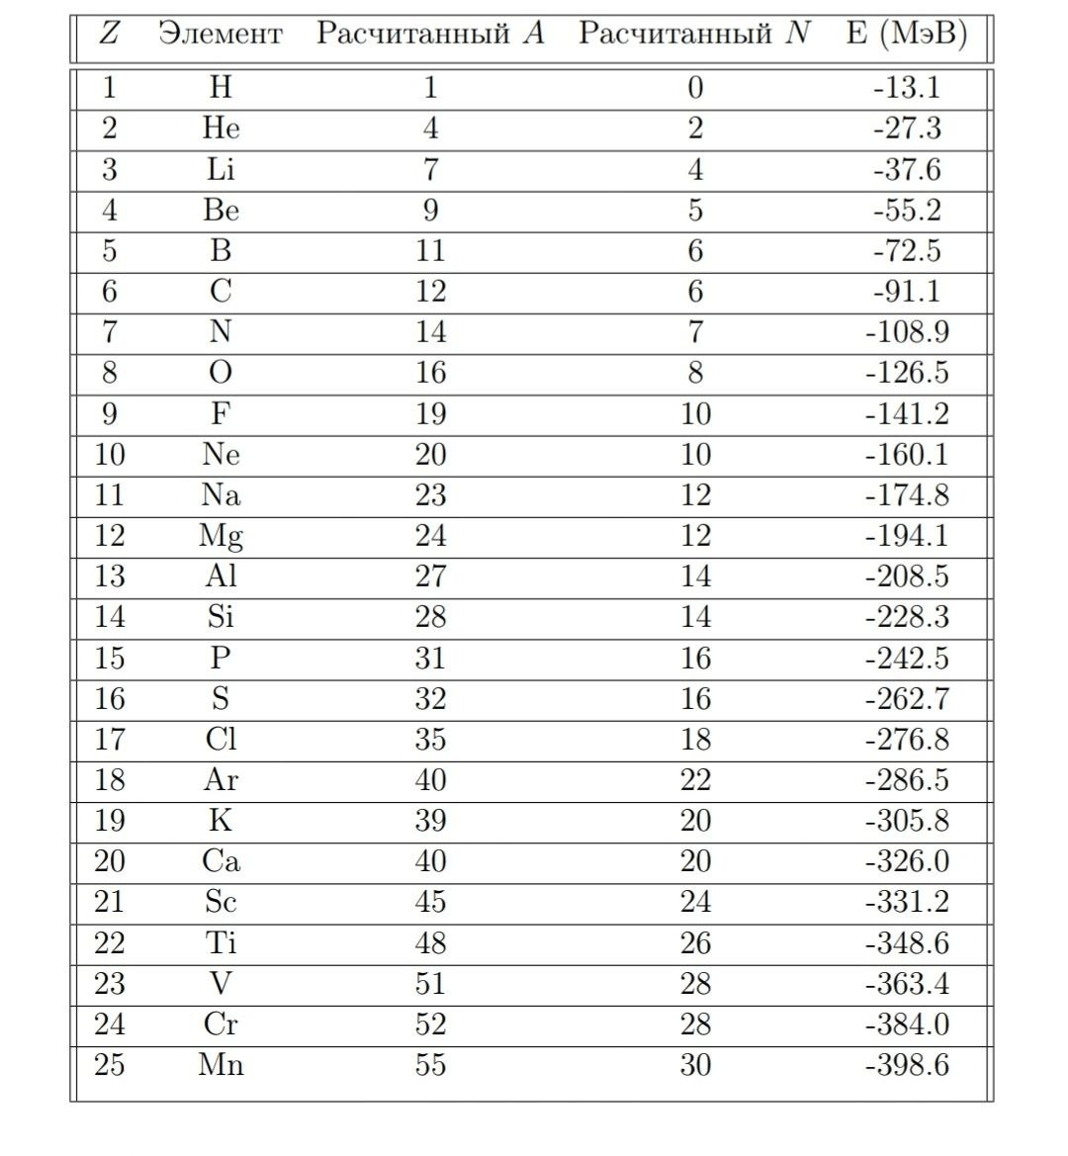
Расчёты
Для каждого Z от 1 до 25 перебирались значения A в диапазоне от Z до Z + 20 . Для каждойпары (Z, A) вычислялось значение E(Z, A) . Из всех значений для данного Z выбиралось A, соответствующее минимальному E (наиболее стабильный изотоп).

Slide 6
Заключение
Для Z<~20 формула даёт N≈Z (линия симметрии). При Z>20 минимум энергии смещается в сторону N>Z. Это прямое следствие роста кулоновского члена
За счет λ =+1 чётно-чётные ядра, как правило, более стабильны
Формула Вайцзеккера, основанная на макроскопической аналогии, способна давать качественно верные предсказания для широкого класса ядерных систем

Slide 7
Спасибо за внимание

